Slide 1
Módulo III Capítulo 5: PostgreSQL
William Ivanski
Curso de Programação C#

Slide 2

PostgreSQL

Slide 3
Sumário
Motivação
Instalação e Configuração
Arquitetura
Conceitos
Backup e Restauração
Nesting e Unnesting
Ferramentas
Desempenho
Funções Customizadas
Outras Funcionalidades

Slide 4
Motivação
SGBD open source mais avançado do mundo
Extremamente leve e pequeno (24 MB)
Usado para sistemas muito grandes!
Extremamente usado em Big Data
Rivaliza diretamente contra Oracle e SQL Server
Possui a melhor documentação entre todos os projetos open source
Comunidade gigante e estável, sem conflitos de interesse

Slide 5
Instalação e Configuração
Linux:
apt install postgresql
Windows:
Baixar e executar o instalador
Trocar a senha do usuário postgres:
su postgres
psql
\password postgres
\q
exit

Slide 6
Instalação e Configuração
cd /etc/postgresql/9.4/main
Alterar postgresql.conf:
listen_addresses = '*'
Alterar pg_hba.conf:
Permitir acesso à rede 192.168.0.0:
host all all 192.168.0.0/24 md5
Permitir acesso a apenas um IP:
host all all 201.21.170.141/32 md5
service postgresql restart
service postgresql stop
service postgresql start

Slide 7
Arquitetura
SQLite
SGBD: embutido no programa (biblioteca)
Banco de dados: arquivo único (.db)
Programa e banco de dados precisam estar no mesmo computador
PostgreSQL
SGBD: processos externos que se comunicam com o programa via TCP
Banco de dados: vários arquivos em várias pastas
Programa e banco de dados não precisam estar no mesmo computador

Slide 8
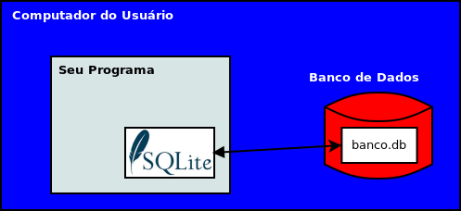
Arquitetura: SQLite

Slide 9
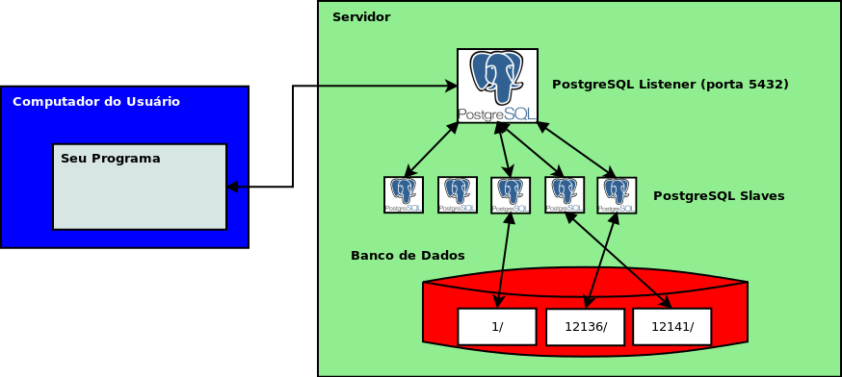
Arquitetura: PostgreSQL

Slide 10
Arquitetura: Diferenças
PostgreSQL possui suporte completo a campos do tipo data e hora
PostgreSQL tem suporte a todos os tipos de join. SQLite suporta apenas inner join e left join
PostgreSQL não permite group by com número de colunas incorreto
PostgreSQL trata corretamente chaves estrangeiras, sendo possível remover dados em cascata
PostgreSQL não permite comparações entre tipos de dados diferentes
PostgreSQL limita de verdade o número de caracteres em uma coluna do tipo string limitada
SQLite já cria auto-incremento em colunas de chave primária do tipo integer. No PostgreSQL, o tipo da coluna precisa ser serial ou bigserial

Slide 11
Arquitetura
Use SQLite quando:
Banco de dados possa estar junto com o programa
Tamanho do banco: pequeno ou médio
Poucos usuários simultâneos
Use PostgreSQL quando:
Banco de dados possa estar num servidor exclusivo
Tamanho do banco: médio, grande, gigante..
Muitos usuários simultâneos

Slide 12

Arquitetura
Agora posso desenvolver sistemas grandes ?

Slide 13
Conceitos
Escolha sua ferramenta de preferência
OmniDB
PgAdmin
pg_activity (somente para monitoramento)
Outras
PostgreSQL mantém um banco de dados de controle chamado postgres
Este banco não deve ser utilizado
Mas inicialmente precisamos nos conectar nele para criar usuários e bancos

Slide 14
Conceitos: Usuários
PostgreSQL permite que você crie usuários diferentes
Cada usuário pode ter seus próprios bancos de dados
Para listar todos os usuários:
select usename from pg_user
Para criar um usuário que possa criar bancos de dados:
create user william with password 'curso' createdb

Slide 15
Conceitos: Bancos
PostgreSQL permite que você crie bancos de dados diferentes
Cada banco é totalmente isolado e independente
Para listar todos os bancos:
select datname
from pg_database
where datistemplate = false
Para criar um banco de dados:
create database teste

Slide 16
Conceitos: Privilégios
Através de privilégios, é possível definir quais usuários tem acesso a quais objetos, e o que cada usuário pode fazer
grant all privileges on database teste to william
Tipos de grant: select, insert, update, delete, rule, references, trigger, create, temporary, execute e usage
grant all privileges on all tables in schema public to william

Slide 17
Conceitos: Schemas
Schemas são namespaces dentro de bancos de dados
São usados para organizar o banco de dados e permitir duplicidade de nomes
Por exemplo, você pode ter 2 tabelas de movimento:
vendas.movimento
compras.movimento

Slide 18
Conceitos: Schemas
Todo banco de dados possui o schema public, o qual não é obrigatório ser usada a notação com ponto:
public.movimento
movimento
Para listar todos os schemas (logado no banco):
select nspname from pg_namespace
Para criar um schema (logado no banco):
create schema schema_teste

Slide 19
Conceitos: Views
Uma view é uma consulta armazenada
Para criar uma view:
create or replace view vw_minhaview as
select col1, col2, col3 from tabela
Usa-se uma view como se fosse uma tabela:
select * from vw_minhaview
Para listar todas as views:
select viewname from pg_views

Slide 20
Conceitos: Tipos de Dados
Exemplos de tipos de dados:
integer, bigint
serial, bigserial
char, character, character varying
double precision, numeric
date, timestamp
Exemplos de conversões:
'27/09/2016'::date
'27/09/2016 09:00:00'::timestamp
'12.5'::double precision
1000::character varying

Slide 21
Conceitos: Funções
PostgreSQL tem muitas funções prontas
Exemplos:
upper(str), lower(str), length(str)
trim(str), substring(str from start for num)
replace(str, str1, str2)
coalesce(val1, val2, ...)
greatest(val1, val2, ...)
least(val1, val2, ...)
now(), extract(date_part from timestamp)
floor(n), ceil(n), log(n), pi(), mod(n, m),
power(n, m), round(n, m), sqrt(n)

Slide 22
Backup e Restauração
Seus bancos de dados podem conter dados valiosos
Faça backup regularmente!!
No caso do SQLite, o backup é apenas uma cópia do arquivo .db
No PostgreSQL, o backup é feito através de um SQL Dump
A ideia é criar um script contendo comandos SQL com o estado atual do banco de dados
Ao ser rodado num banco de dados vazio, o script recriará o estado atual do banco de dados

Slide 23
Backup e Restauração
Para criar um dump:
su
su postgres
cd
pg_dump employees > backup.sql
Isso criará um arquivo backup.sql na pasta /var/lib/postgresql
Recomenda-se o uso de um formato compactado:
pg_dump -Fc employees > backup.dmp

Slide 24
Backup e Restauração
O ideal é agendar para criar um backup diariamente
Os arquivos .sql ou .dmp podem ser copiados para outra máquina
Devem ser restaurados em um banco de dados vazio
Para restaurar um script .sql:
psql novobanco < backup.sql
Para restaurar um arquivo .dmp:
pg_restore -d novobanco backup.dmp

Slide 25
Backup e Restauração
Mas... não existe um backup genérico?
Hoje o OmniDB consegue converter de qualquer SGBD suportado para qualquer SGBD suportado
Por exemplo:
De PostgreSQL para SQLite
De SQLite para PostgreSQL
Futuramente lançaremos uma funcionalidade chamada OmniDump

Slide 26
Nesting e Unnesting
Nesting: juntar os valores de uma coluna em uma única string
select array_to_string(array(
select 'banana' union
select 'laranja' union
select 'maçã' union
select 'mamão'
), ',')
Unnesting: quebrar uma string em várias linhas de uma mesma coluna
select unnest(string_to_array('banana,laranja,maçã,mamão', ','))

Slide 27
Ferramentas - pg_activity
Semelhante ao top, permite ver toda a atividade do banco no momento
Se não há atividade, não mostra nada! (pgbench?)
Também permite cancelar transações (tecla k sobre a transação)
Instalação:
apt install pg-activity
Utilização:
pg_activity -h <servidor> -U postgres

Slide 28
Ferramentas - pgbadger
Análise visual de log do PostgreSQL
Instalação:
apt install git perl mono-xsp
git clone https://github.com/dalibo/pgbadger
Edite o arquivo /etc/postgresql/9. 4/main/postgresql.conf
log_min_duration_statement = 0
lc_messages = 'C'

Slide 29
Ferramentas - pgbadger
No OmniDB:
select pg_reload_conf()
Faça alguma coisa no banco! (pgbench?)
Para rodar o pgbadger:
perl ./pgbadger/pgbadger -p '%t [%p-%l] %q%u@%d ' /var/log/postgresql-9.4-main.log
Vai gerar um arquivo out.html
Necessário abrir esse arquivo no navegador, ou servi-lo pela web
xsp4

Slide 30
Ferramentas - pgbench
Usado para benchmarking do PostgreSQL
Instalação:
apt install postgresql-contrib
Crie um banco chamado teste
Para criar o banco de benchmarking:
su postgres
pgbench -i -s 10 teste
Para rodar o benchmarking:
pgbench -c 90 -t 100 teste -n

Slide 31
Desempenho
PostgreSQL Tuning é uma tarefa que pode ser complicada
Depende muito da aplicação: não existe bala de prata!
Alguns pontos:
Melhorias no código SQL
Uso de Common Table Expressions (CTEs)
Limpeza do banco de dados com vacuum
Uso de índices para melhoria de consultas
Análise da consulta lenta com explain
Alterar configurações do PostgreSQL

Slide 32
Desempenho: SQL
Use subconsultas somente como uma tabela (no from e no join)
Sempre que houver um atributo constante e puder fazer subconsulta no from ou no join, faça
Procure fazer joins de apenas 1 atributo
Ordene os joins em ordem de número de registros, do maior para o menor
Procure não usar mais do que 7 joins (8 tabelas) em uma mesma consulta

Slide 33
Desempenho: CTEs
Common Table Expression (CTE)
Define uma tabela temporária que existirá apenas na execução do SQL
Otimiza o tempo de subconsultas
with temp as (
select ...
)
select * from tabela t
inner join temp u on u.col = t.col

Slide 34
Desempenho: Vacuum
Delete exclui registros logicamente (1)
Registros deletados ficam marcados como não utilizados ou "mortos"
Banco de dados não diminui de tamanho com delete
O que o vacuum faz?
Deleta os registros "mortos" (2)
Reorganiza os registros no banco (3)
Atualiza estatísticas

Slide 35
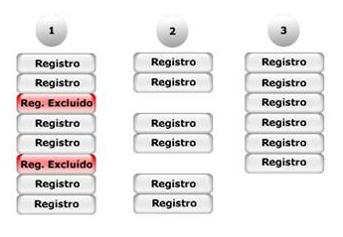
Desempenho: Vacuum

Slide 36
Desempenho: Vacuum
Tipos de Vacuum:
vacuum: apenas remove registros mortos no banco inteiro
vacuum tabela: remove registros mortos em uma única tabela
vacuum verbose: mostra mensagens do que está sendo feito
vacuum analyze: remove registros mortos e atualiza estatísticas
vacuum full: remove registros mortos, atualiza estatísticas e reorganiza o banco
autovacuum: PostgreSQL decide como e quando fazer

Slide 37
Desempenho: Índices
Prós
Índices são usados para melhorar o desempenho de select
Mais especificamente, melhora o desempenho de join e where
PostgreSQL já cria índice na PK
Recomenda-se criar índices nas FKs
Contras
Torna mais lento insert, update e delete
Ocupa espaço no banco de dados
No PostgreSQL, índices de múltiplas colunas não funcionam sempre do jeito que você espera

Slide 38
Desempenho: Explain
PostgreSQL tem um planejador de consultas
É possível visualizar qual é a estratégia do planejador em uma determinada consulta
explain select * ...
Para executar de fato:
explain analyze select * ...
Pode ser feito em select, insert, update, delete, etc

Slide 39
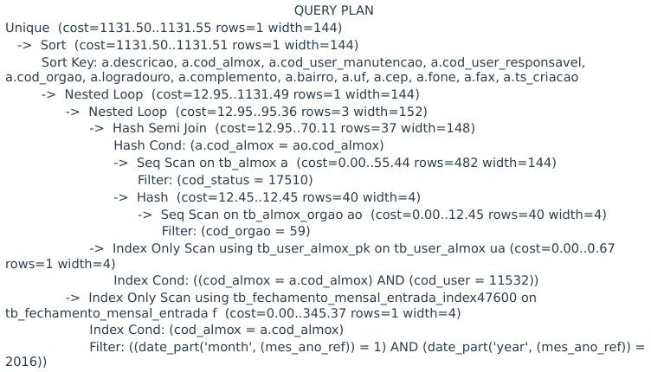
Desempenho: Explain

Slide 40
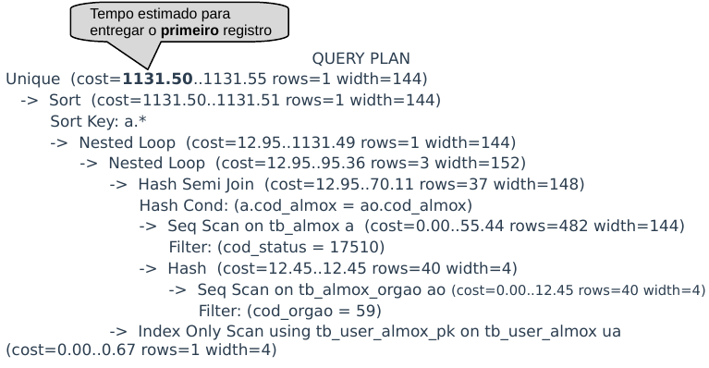
Desempenho: Explain

Slide 41
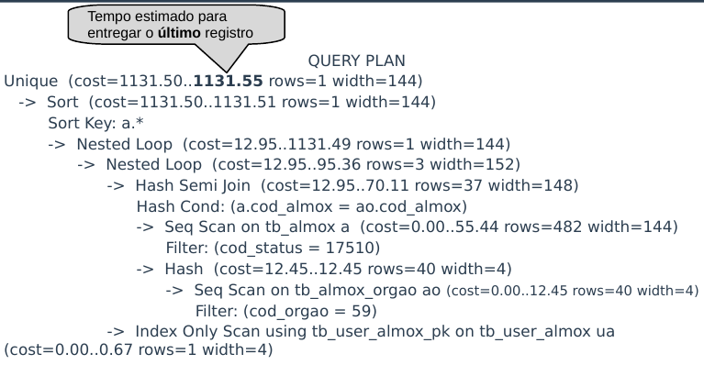
Desempenho: Explain

Slide 42
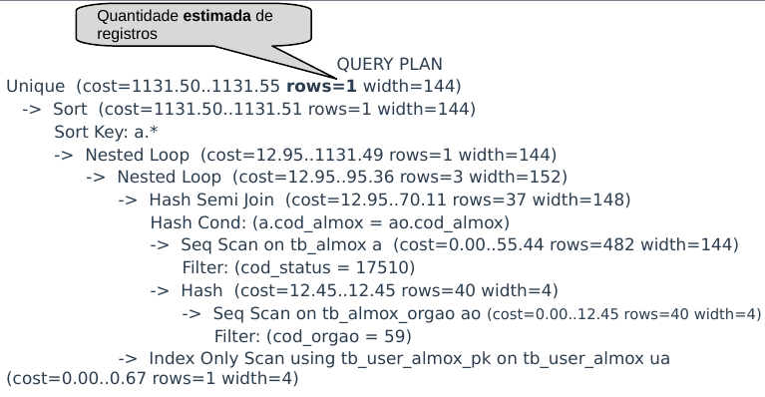
Desempenho: Explain

Slide 43
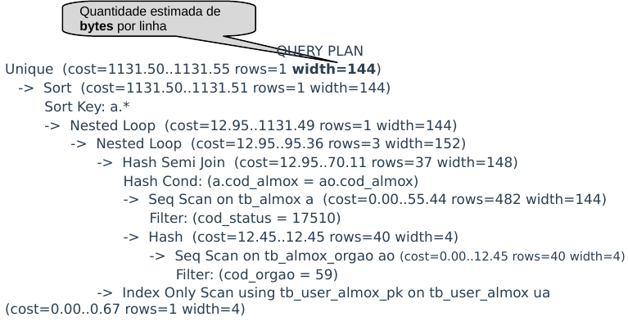
Desempenho: Explain

Slide 44
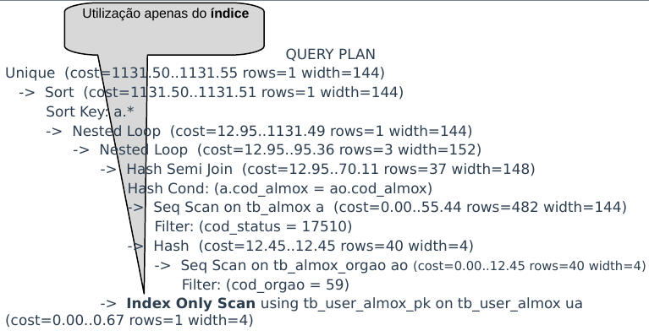
Desempenho: Explain

Slide 45
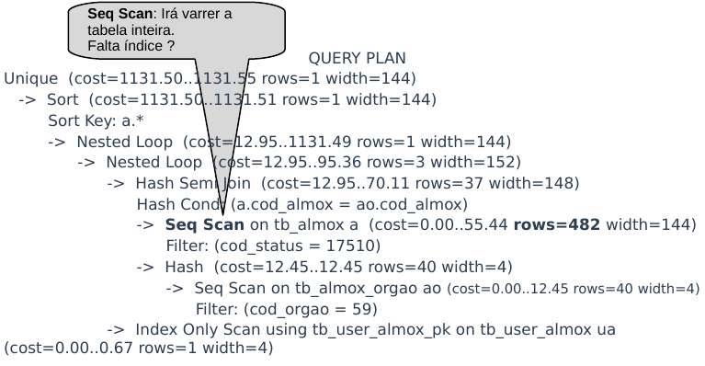
Desempenho: Explain

Slide 46
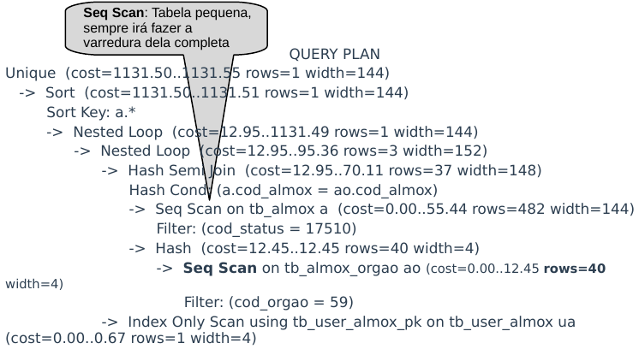
Desempenho: Explain

Slide 47
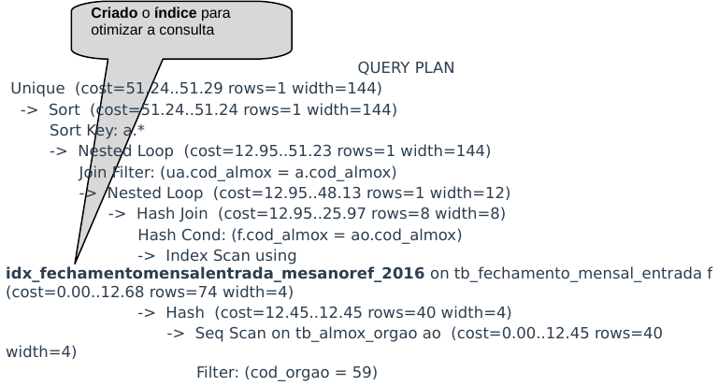
Desempenho: Explain

Slide 48
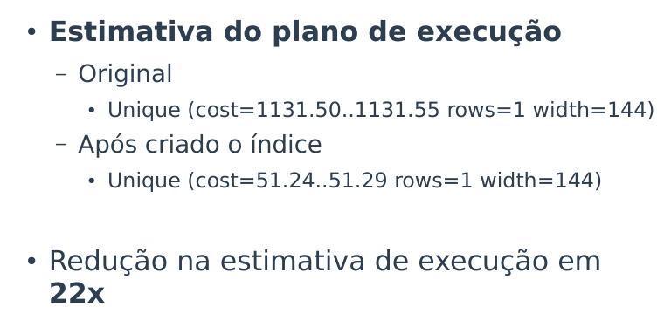
Desempenho: Explain

Slide 49
Desempenho: Configuração
Alguns atributos do arquivo postgresql.conf:
listen_addresses
max_connections
effective_cache_size
shared_buffers
work_mem
maintenance_work_mem
Ferramenta de configuração automática: www.pgconfig.org (Sebastian Webber)

Slide 50
Funções Customizadas
PostgreSQL permite definirmos nossas próprias funções
O código das funções é armazenado no banco de dados
Toda função pode receber parâmetros
Toda função possui um tipo de retorno
Para não retornar nada, usa-se void
Linguagens suportadas: SQL, PL/pgSQL, C, PL/Python, PL/Perl
Programação dentro do banco de dados!!

Slide 51
Funções Customizadas
Funções na linguagem SQL:
create or replace function nome_da_funcao
(lista de tipos de parâmetros)
returns tipo as $$
comandos SQL
$$ language sql;
Utilizar a função:
select nome_da_funcao(valores);

Slide 52
Funções Customizadas
Funções na linguagem PL/pgSQL:
create or replace function nome_da_funcao
(lista de tipos de parâmetros)
returns tipo as $$
declare lista de variáveis;
begin
comandos PL/pgSQL
return valor;
end;
$$ language plpgsql;
Utilizar a função:
select nome_da_funcao(valores);

Slide 53
Funções Customizadas
Sintaxe de PL/pgSQL:
Atribuição simples:
<variavel> := <valor>;
Atribuição usando select:
begin
select val1, val2, val3
into strict var1, var2, var2
from tabela;
exception when no_data_found then
comandos
end;

Slide 54
Funções Customizadas
Condicional:
if <expressao> then
comandos;
else
comandos;
end if;
Repetição com while:
while <expressao> loop
comandos;
end loop;

Slide 55
Funções Customizadas
Repetição com for simples:
for i in 1..10 loop
comandos;
end loop;
Repetição com for reverso:
for i in reverse 10..1 loop
comandos;
end loop;

Slide 56
Funções Customizadas
Repetição com for simples com incremento customizado:
for i in 1..10 by 2 loop
comandos;
end loop;
Repetição com for com cursor implícito:
declare
c record;
begin
for c in (select * from tabela) loop
comandos;
end loop;
end;

Slide 57
Funções Customizadas
Impressão de mensagens:
raise notice 'Valores: % e %',var1,var2
Execução de string SQL:
execute 'delete from tabela';
Execução de funções armazenando retorno em variável:
x := nome_da_funcao(valores);
Execução de funções descartando retorno:
perform nome_da_funcao(valores);

Slide 58
Funções Customizadas
Vantagens:
Redução de:
trocas de contexto
comunicação inter-processo
transferência de dados via rede
Aumento de desempenho
Parâmetros
Abstração
Desvantagens:
Sua aplicação funcionará apenas em PostgreSQL
Migração trabalhosa para outro SGBD
Nem todo SGBD suporta programação

Slide 59
Outras Funcionalidades
Sequências
Triggers
Grants
Enumerações
Views materializadas
Arrays
Cursores explícitos
CTEs recursivas (with recursive)
Orientação a objetos: HStore, JSON e JSONB
Funções de janela
Funções de agregação customizadas
Índices parciais
Clusterização de tabelas
Particionamento de tabelas
DBLink
Múltiplios PostgreSQL Listeners no mesmo servidor
Replicação de bancos em servidores diferentes (Warm StandBy, Hot StandBy e Streaming Replication)
PostGIS
Execução de consultas em paralelo (9.6)

